Slide 1
Hệ Điều Hành (Nguyên lý các hệ điều hành)
Đỗ Quốc Huy
huydq@soict.hust.edu.vn
Bộ môn Khoa Học Máy Tính
Viện Công Nghệ Thông Tin và Truyền Thông

Slide 2
Chương 2 Quản lí tiến trình
Tiến trình
Luồng (Thread)
Điều phối CPU
Tài nguyên găng và điều độ tiến trình
Bế tắc và xử lý bế tắc

Slide 3
Chương 2 Quản lí tiến trình 4. Tài nguyên găng và điều độ tiến trình
Khái niệm tài nguyên găng
Phương pháp khóa trong
Phương pháp kiểm tra và xác lập
Kỹ thuật đèn báo
Ví dụ về đồng bộ tiến trình
Công cụ điều độ cấp cao

Slide 4
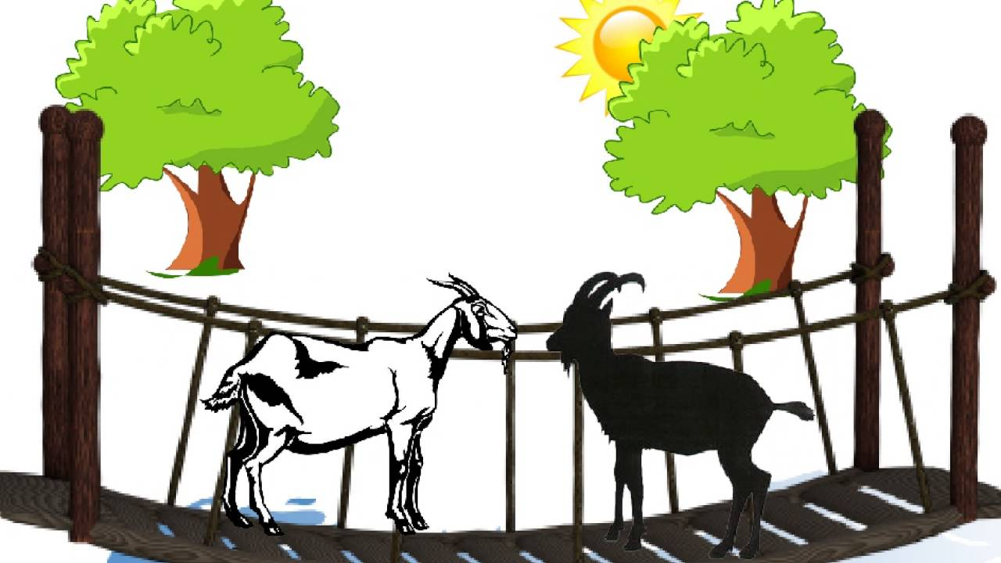
Chương 2 Quản lí tiến trình 4. Tài nguyên găng và điều độ tiến trình 4.1 Khái niệm tài nguyên găng

Slide 5
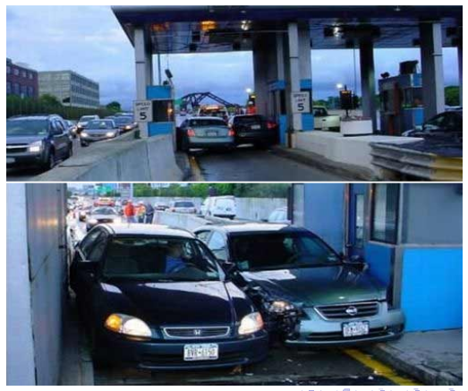
Chương 2 Quản lí tiến trình 4. Tài nguyên găng và điều độ tiến trình 4.1 Khái niệm tài nguyên găng

Slide 6
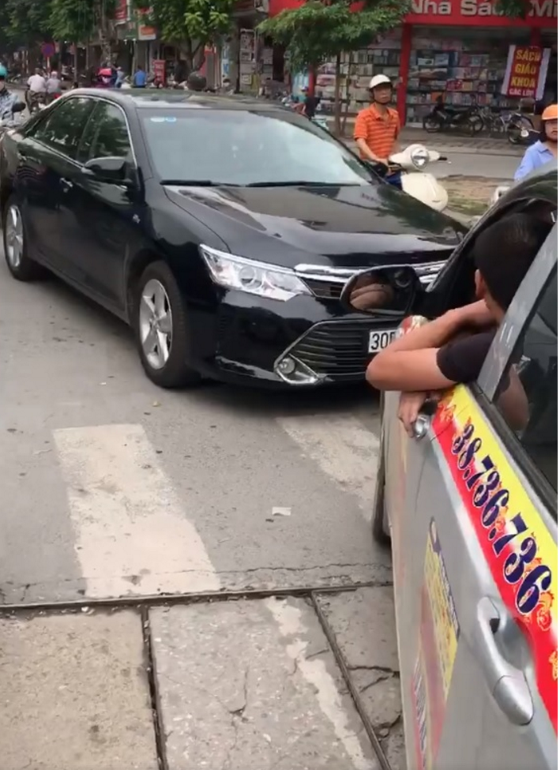
Chương 2 Quản lí tiến trình 4. Tài nguyên găng và điều độ tiến trình 4.1 Khái niệm tài nguyên găng

Slide 7
Chương 2 Quản lí tiến trình 4. Tài nguyên găng và điều độ tiến trình 4.1. Khái niệm tài nguyên găng
Ví dụ
#include <windows.h>
#include <stdio.h>
int x = 0, y = 1;
void T1(){
while(1){ x = y + 1; printf("%4d", x); }
}
void T2(){
while(1){ y = 2; y = y * 2; }
}
int main(){
HANDLE h1, h2; DWORD Id; h1=CreateThread(NULL,0,(LPTHREAD_START_ROUTINE)T1,NULL,0,&Id); h2=CreateThread(NULL,0,(LPTHREAD_START_ROUTINE)T2,NULL,0,&Id); WaitForSingleObject(h1,INFINITE);
WaitForSingleObject(h2,INFINITE);
return 0;
}

Slide 8
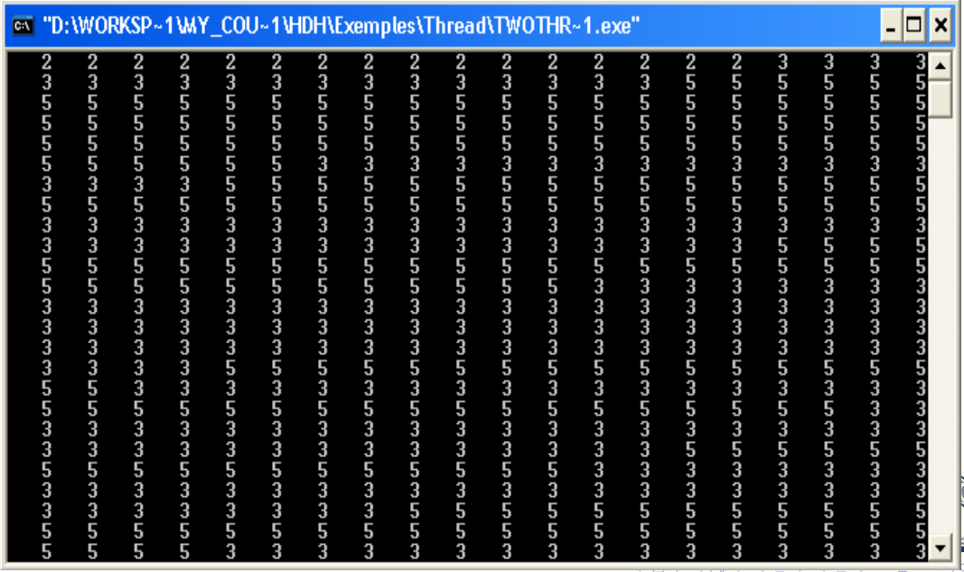
Chương 2 Quản lí tiến trình 4. Tài nguyên găng và điều độ tiến trình 4.1 Khái niệm tài nguyên găng
Kết quả thực hiện

Slide 9
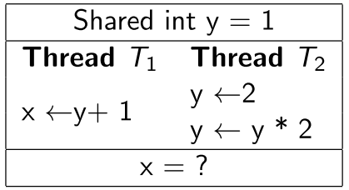

Chương 2 Quản lí tiến trình 4. Tài nguyên găng và điều độ tiến trình 4.1 Khái niệm tài nguyên găng
Giải thích
Thread T1
Thread T2
x = y + 1
y = 2
x = y + 1
y = y * 2
x = y + 1
Kết quả thực hiện các luồng song song phụ thuộc trật tự truy nhập biến dùng chung giữa chúng
t

Slide 10
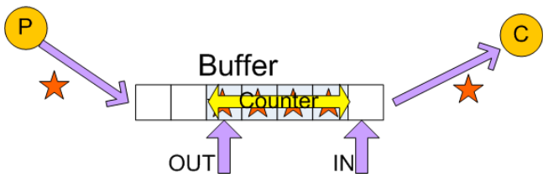
Chương 2 Quản lí tiến trình 4. Tài nguyên găng và điều độ tiến trình 4.1 Khái niệm tài nguyên găng
Bài toán người sản xuất (producer)-người tiêu thụ(consumer) I
Hệ thống gồm 2 TT
Producer sản xuất ra các sản phẩm
Consumer tiêu thụ các sản phẩm được sản xuất ra
Công việc của Producer phải đồng bộ với Consumer.
Không đưa ra sản phẩm khi hết chỗ trống
Không lấy được sản phẩm khi chưa có

Slide 11
Chương 2 Quản lí tiến trình 4. Tài nguyên găng và điều độ tiến trình 4.1 Khái niệm tài nguyên găng
Bài toán người sản xuất (producer)-người tiêu thụ(consumer) II
Producer
Consumer
while(1) {
/*produce an item in nextProduced*/
while (Counter == BUFFER_SIZE) ;
/*do nothing*/
Buffer[IN] = nextProduced;
IN = (IN + 1) % BUFFER_SIZE;
Counter++;
}
while(1){
while(Counter == 0) ;
/*do nothing*/
nextConsumed = Buffer[OUT];
OUT =(OUT + 1) % BUFFER_SIZE;
Counter--; /*consume the item in
nextConsumed*/
}
Dùng chung
Nhận xét
Producer sản xuất 1 sản phẩm
Consumer tiêu thụ 1 sản phẩm
⇒Số sản phẩm còn trong Buffer không thay đổi

Slide 12
Chương 2 Quản lí tiến trình 4. Tài nguyên găng và điều độ tiến trình 4.1 Khái niệm tài nguyên găng
Bài toán người sản xuất (producer)-người tiêu thụ(consumer) II
counter++
Counter++
counter--
Load R1, counter
Inc R1
Store counter,R1
counter--
Load R2, counter
Dec R2
Store counter,R2
R1 = ?
t
R2 = ?
counter = 5

Slide 13
Chương 2 Quản lí tiến trình 4. Tài nguyên găng và điều độ tiến trình 4.1 Khái niệm tài nguyên găng
Bài toán người sản xuất (producer)-người tiêu thụ(consumer) II
counter++
Counter++
counter--
Load R1, counter
Inc R1
Store counter,R1
Load R1,counter
counter--
Load R2, counter
Dec R2
Store counter,R2
R1 = 5
t
R2 = ?
counter = 5

Slide 14
Chương 2 Quản lí tiến trình 4. Tài nguyên găng và điều độ tiến trình 4.1 Khái niệm tài nguyên găng
Bài toán người sản xuất (producer)-người tiêu thụ(consumer) II
counter++
Counter++
counter--
Load R1, counter
Inc R1
Store counter,R1
Load R1,counter
Load R2,counter
counter--
Load R2, counter
Dec R2
Store counter,R2
R1 = 5
t
R2 = 5
counter = 5

Slide 15
Chương 2 Quản lí tiến trình 4. Tài nguyên găng và điều độ tiến trình 4.1 Khái niệm tài nguyên găng
Bài toán người sản xuất (producer)-người tiêu thụ(consumer) II
counter++
Counter++
counter--
Load R1, counter
Inc R1
Store counter,R1
Load R1,counter
Load R2,counter
Inc R1
counter--
Load R2, counter
Dec R2
Store counter,R2
R1 = 6
t
R2 = 5
counter = 5

Slide 16
Chương 2 Quản lí tiến trình 4. Tài nguyên găng và điều độ tiến trình 4.1 Khái niệm tài nguyên găng
Bài toán người sản xuất (producer)-người tiêu thụ(consumer) II
counter++
Counter++
counter--
Load R1, counter
Inc R1
Store counter,R1
Load R1,counter
Load R2,counter
Inc R1
Dec R2
counter--
Load R2, counter
Dec R2
Store counter,R2
R1 = 6
t
R2 = 4
counter = 5

Slide 17
Chương 2 Quản lí tiến trình 4. Tài nguyên găng và điều độ tiến trình 4.1 Khái niệm tài nguyên găng
Bài toán người sản xuất (producer)-người tiêu thụ(consumer) II
counter++
Counter++
counter--
Load R1, counter
Inc R1
Store counter,R1
Load R1,counter
Load R2,counter
Inc R1
Dec R2
counter--
Store counter,R1
Load R2, counter
Dec R2
Store counter,R2
R1 = 6
t
R2 = 4
counter = 6

Slide 18
Chương 2 Quản lí tiến trình 4. Tài nguyên găng và điều độ tiến trình 4.1 Khái niệm tài nguyên găng
Bài toán người sản xuất (producer)-người tiêu thụ(consumer) II
counter++
Counter++
counter--
Load R1, counter
Inc R1
Store counter,R1
Load R1,counter
Load R2,counter
Inc R1
Dec R2
counter--
Store counter,R1
Store counter,R2
Load R2, counter
Dec R2
Store counter,R2
R1 = 6
t
R2 = 4
counter = 4

Slide 19
Chương 2 Quản lí tiến trình 4. Tài nguyên găng và điều độ tiến trình 4.1 Khái niệm tài nguyên găng
Định nghĩa
Tài nguyên
Tất cả những gì cần thiết cho thực hiện TT
Tài nguyên găng
Tài nguyên hạn chế về khả năng sử dụng chung
Cần đồng thời cho nhiều TT
Có thể là thiết bị vật lý hay dữ liệu dùng chung
Vấn đề
Dùng chung tài nguyên găng có thể dẫn đến không đảm bảo tính toàn vẹn dữ liệu
⇒ Đòi hỏi cơ chế đồng bộ hóa các TT

Slide 20
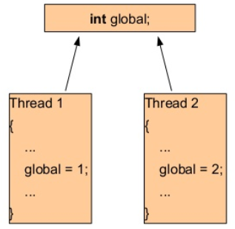
Chương 2 Quản lí tiến trình 4. Tài nguyên găng và điều độ tiến trình 4.1 Khái niệm tài nguyên găng
Điều kiện cạnh tranh (Race condition)
Tình trạng trong đó kết quả của việc nhiều TT cùng truy nhập tới dữ liệu dùng chung phụ thuộc vào trật tự của các truy nhập
=>Làm cho c/trình không xác định

Slide 21
Chương 2 Quản lí tiến trình 4. Tài nguyên găng và điều độ tiến trình 4.1 Khái niệm tài nguyên găng
Điều kiện cạnh tranh (Race condition) II
Ngăn ngừa điều kiện cạnh tranh = đồng bộ hóa (synchronize) các TT thực hiện đồng thời
Chỉ 1 TT truy nhập tới dữ liệu dùng chung tại 1 thời điểm
Biến counter trong vấn đề Producer-Consumer
Đoạn lệnh truy nhập tới dữ liệu dùng chung trong các TT phải thực hiện theo thứ tự xác định
VD: Lệnh x←y+1 trong Thread T₁ chỉ thực hiện khi cả 2 lệnh của Thread T₂ đã thực hiện xong

Slide 22
Chương 2 Quản lí tiến trình 4. Tài nguyên găng và điều độ tiến trình 4.1 Khái niệm tài nguyên găng
Đoạn găng (Critical section)
Đoạn găng (chỗ hẹp) là đoạn c/trình sử dụng tài nguyên găng
Đoạn c/trình thực hiện truy nhập và thao tác trên dữ liệu dùng chung
Khi có nhiều TT sử dụng tài nguyên găng thì phải điều độ
Mục đích: đảm bảo không có quá 1 TT nằm trong đoạn găng

Slide 23
Chương 2 Quản lí tiến trình 4. Tài nguyên găng và điều độ tiến trình 4.1 Khái niệm tài nguyên găng
Yêu cầu của chương trình điều độ
Loại trừ lẫn nhau (Mutual Exclusion) Mỗi thời điểm, tài nguyên găng không phải phục vụ một số lượng TT vượt quá khả năng của nó
1 TT đang thực hiện trong đoạn găng (sử dụng tài nguyên găng) ⇒ Không một TT nào khác được quyền vào đoạn găng
Tiến triển (Progress) Tài nguyên găng còn khả năng phục vụ và tồn tại TT muốn vào đoạn găng, thì TT đó phải được sử dụng tài nguyên găng
Chờ đợi hữu hạn (Bounded Waiting) Nếu tài nguyên găng hết khả năng phục vụ và vẫn tồn tại TT muốn vào đoạn găng, thì TT đó phải được xếp hàng chờ đợi và sự chờ đợi là hữu hạn

Slide 24
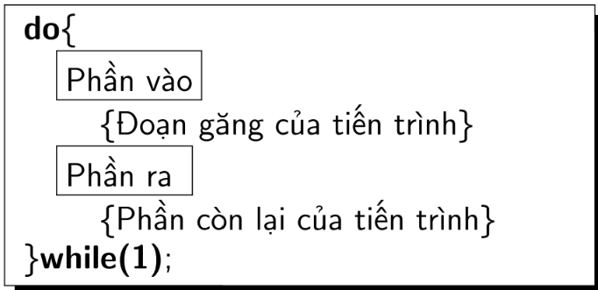
Chương 2 Quản lí tiến trình 4. Tài nguyên găng và điều độ tiến trình 4.1 Khái niệm tài nguyên găng
Quy ước
Có 2 TT P1&P2 thực hiện đồng thời
Các TT dùng chung 1 tài nguyên găng
Mỗi TT đặt đoạn găng ở đầu, tiếp theo là phần còn lại
TT phải xin phép trước khi vào đoạn găng {phần vào}
TT khi thoát khỏi đoạn găng thực hiện {phần ra}
Cấu trúc tổng quát của 1 TT

Slide 25
Chương 2 Quản lí tiến trình 4. Tài nguyên găng và điều độ tiến trình 4.1 Khái niệm tài nguyên găng
Phân loại các phương pháp
Các công cụ cấp thấp
Phương pháp khóa trong
Phương pháp kiểm tra và xác lập
Kỹ thuật đèn báo
Các công cụ cấp cao
Monitor

Slide 26
Chương 2 Quản lí tiến trình 4. Tài nguyên găng và điều độ tiến trình 4.2. Phương pháp khóa trong
Khái niệm tài nguyên găng
Phương pháp khóa trong
Phương pháp kiểm tra và xác lập
Kỹ thuật đèn báo
Ví dụ về đồng bộ tiến trình
Công cụ điều độ cấp cao

Slide 27
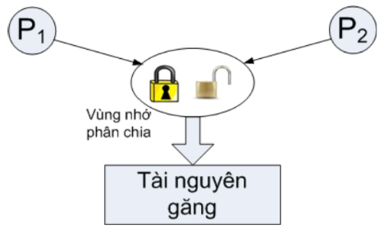
Chương 2 Quản lí tiến trình 4. Tài nguyên găng và điều độ tiến trình 4.2. Phương pháp khóa trong
Nguyên tắc
Mỗi t/trình dùng 1 byte trong vùng nhớ chung làm khóa
TT vào đoạn găng, đóng khoá (byte khóa: true)
TT thoát khỏi đoạn găng, mở khóa (byte khóa: false)
TT muốn vào đoạn găng: kiểm tra khóa của TT còn lại
Đang khóa ⇒ Đợi
Đang mở ⇒ Được quyền vào đoạn găng

Slide 28
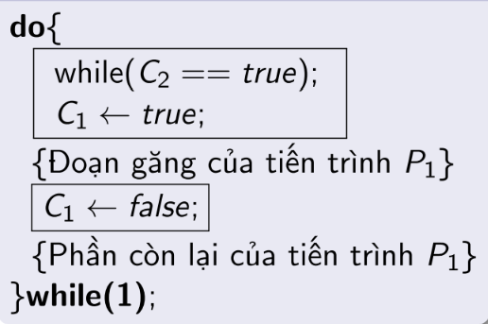
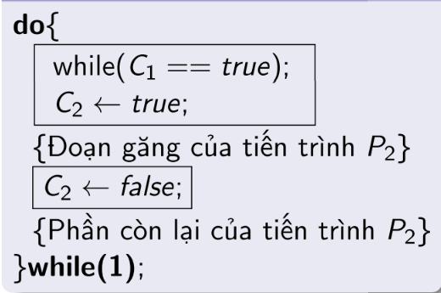
Chương 2 Quản lí tiến trình 4. Tài nguyên găng và điều độ tiến trình 4.2. Phương pháp khóa trong
Thuật toán điều độ
Share var C1,C2 Boolean // Các biến dùng chung làm khóa
Khởi tạo C1 = C2 = false //Tài nguyên găng đang tự do
Tiến trình P1
Tiến trình P2

Slide 29
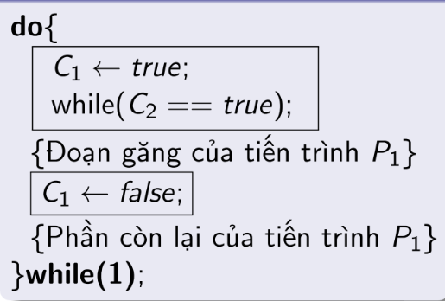
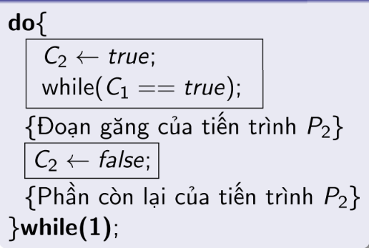
Chương 2 Quản lí tiến trình 4. Tài nguyên găng và điều độ tiến trình 4.2. Phương pháp khóa trong
Thuật toán điều độ
Share var C1,C2 Boolean // Các biến dùng chung làm khóa
Khởi tạo C1 = C2 = false //Tài nguyên găng đang tự do
Tiến trình P1
Tiến trình P2

Slide 30
Chương 2 Quản lí tiến trình 4. Tài nguyên găng và điều độ tiến trình 4.2. Phương pháp khóa trong
Nhận xét
Điều độ chưa hợp lý
2 TT yêu cầu tài nguyên tại cùng 1 thời điểm
Vấn đề loại trừ lẫn nhau (trường hợp 1)
Vấn đề tiến triển (trường hợp 2)
Nguyên nhân: Do tách rời giữa
Kiểm tra quyền vào đoạn găng
Xác lập quyền sử dụng tài nguyên găng

Slide 31
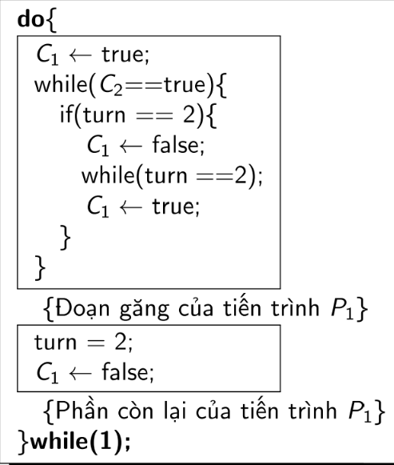
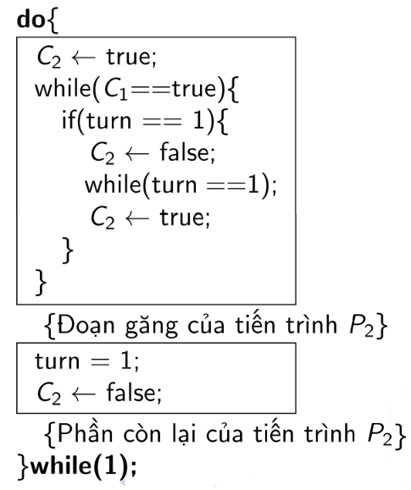
Chương 2 Quản lí tiến trình 4. Tài nguyên găng và điều độ tiến trình 4.2. Phương pháp khóa trong
Thuật toán Dekker
Sử dụng biến turn để chỉ ra TT được quyền ưu tiên
Tiến trình P1
Tiến trình P2

Slide 32
Chương 2 Quản lí tiến trình 4. Tài nguyên găng và điều độ tiến trình 4.2. Phương pháp khóa trong
Nhận xét
Điều độ hợp lý cho mọi trường hợp
Không đòi hỏi sự hỗ trợ đặc biệt của phần cứng nên có thể thực hiện bằng ngôn ngữ bất kỳ
Quá phức tạp khi số TT và số tài nguyên tăng lên
Phải chờ đợi tích cực (busy waiting) trước khi vào đoạn găng
Khi chờ đợi vẫn phải thực hiện kiểm tra quyền vào đoạn găng => Lãng phí thời gian của processor
Ghi chú: Thuật toán có thể thực hiện sai trong một số trường hợp
CPU cho phép thực hiện các lệnh không đúng trật tự
Chương trình dịch thực hiện tối ưu hóa khi sinh mã
Các mã bất biến bên trong vòng lặp được đưa ra ngoài

Slide 33
Chương 2 Quản lí tiến trình 4. Tài nguyên găng và điều độ tiến trình 4.3 Phương pháp kiểm tra và xác lập (Test anh Set)
Khái niệm tài nguyên găng
Phương pháp khóa trong
Phương pháp kiểm tra và xác lập
Kỹ thuật đèn báo
Ví dụ về đồng bộ tiến trình
Công cụ điều độ cấp cao

Slide 34
Chương 2 Quản lí tiến trình 4. Tài nguyên găng và điều độ tiến trình 4.3 Phương pháp kiểm tra và xác lập (Test anh Set)
Nguyên tắc
Sử dụng sự hỗ trợ từ phần cứng
Phần cứng cung cấp các câu lệnh xử lý không tách rời
Kiểm tra và thay đổi nội dung của 1 word
Hoán đổi nội dung của 2 word khác nhau
Xử lý không tách rời (atomically)
Khối lệnh không thể bị ngắt trong khi đang thực hiện
Được gọi đồng thời, sẽ được thực hiện theo thứ tự bất kỳ
void Swap(VAR Boolean a , VAR boolean b) {
boolean temp = a;
a = b;
b = temp;
}
boolean TestAndSet(VAR boolean target)
{
boolean rv = target;
target = true;
return rv;
}

Slide 35
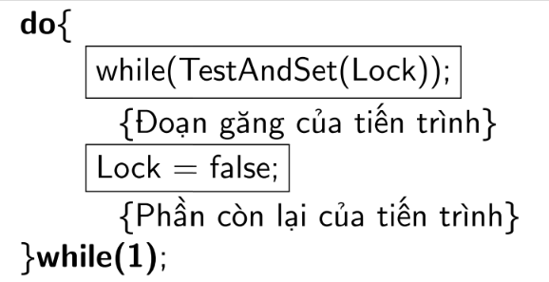
Chương 2 Quản lí tiến trình 4. Tài nguyên găng và điều độ tiến trình 4.3 Phương pháp kiểm tra và xác lập (Test anh Set)
Thuật toán với lệnh TestAndSet
Biến dùng chung Boolean: Lock: trạng thái của tài nguyên:
Bị khóa (Lock=true)
Tự do (Lock=false)
Khởi tạo: Lock = false ⇒ Tài nguyên tự do
Thuật toán cho TT Pi

Slide 36
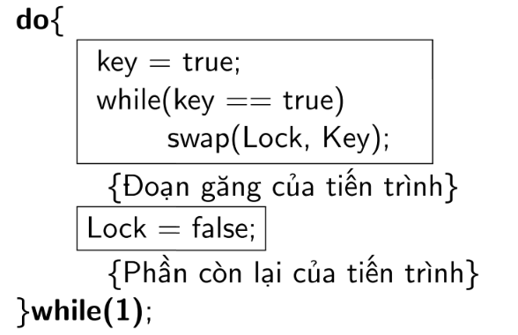
Chương 2 Quản lí tiến trình 4. Tài nguyên găng và điều độ tiến trình 4.3 Phương pháp kiểm tra và xác lập (Test anh Set)
Thuật toán với lệnh Swap
Biến dùng chung Lock cho biết trạng thái tài nguyên
Biến địa phương cho mỗi TT: Key: Boolean
Khởi tạo: Lock = false ⇒ Tài nguyên tự do
Thuật toán cho TT Pi

Slide 37
Chương 2 Quản lí tiến trình 4. Tài nguyên găng và điều độ tiến trình 4.3.Phương pháp kiểm tra và xác lập (Test anh Set)
Nhận xét
Đơn giản, không phức tạp khi số TT và số đoạn găng tăng lên
Các TT phải chờ đợi tích cực trước khi vào đoạn găng
Luôn kiểm tra xem tài nguyên găng đã được giải phóng chưa
⇒ Sử dụng Processor không hiệu quả
Không đảm bảo yêu cầu chờ đợi hữu hạn
TT được vào đoạn găng tiếp theo, sẽ phụ thuộc thời điểm giải phóng tài nguyên của TT đang chiếm giữ
⇒ Cần khắc phục

Slide 38

Chương 2 Quản lí tiến trình 4. Tài nguyên găng và điều độ tiến trình 4.3.Phương pháp kiểm tra và xác lập (Test anh Set)

Slide 39
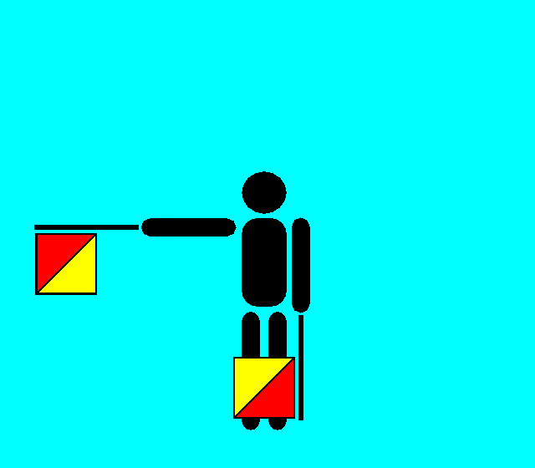
Chương 2 Quản lí tiến trình 4. Tài nguyên găng và điều độ tiến trình 4.4 Kỹ thuật đèn báo
Khái niệm tài nguyên găng
Phương pháp khóa trong
Phương pháp kiểm tra và xác lập
Kỹ thuật đèn báo
Ví dụ về đồng bộ tiến trình
Công cụ điều độ cấp cao

Slide 40
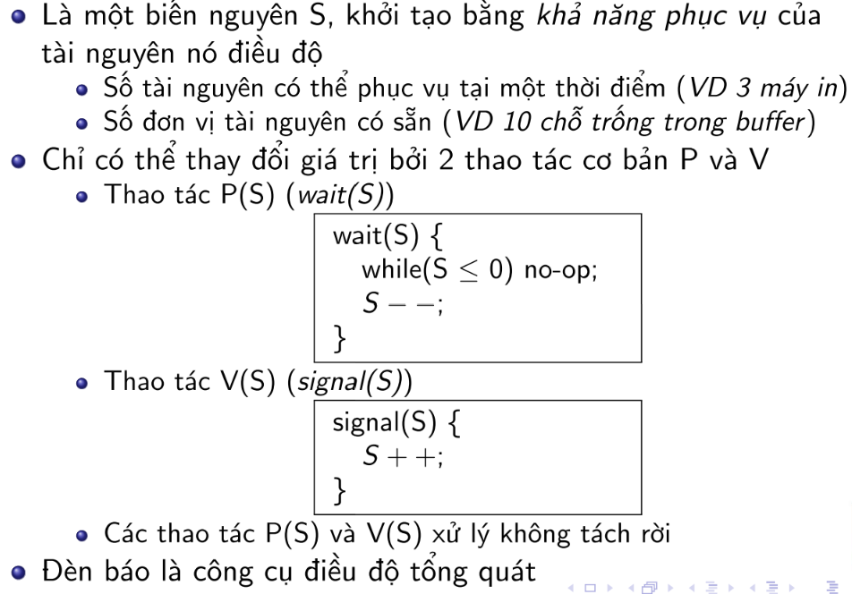
Chương 2 Quản lí tiến trình 4. Tài nguyên găng và điều độ tiến trình 4.4. Kỹ thuật đèn báo
Đèn báo (Semaphore)

Slide 41
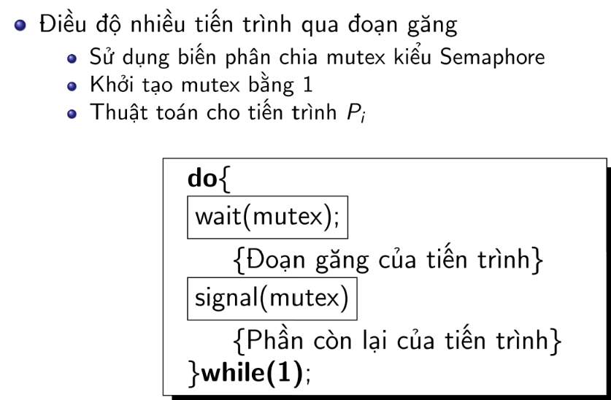
Chương 2 Quản lí tiến trình 4. Tài nguyên găng và điều độ tiến trình 4.4. Kỹ thuật đèn báo
Sử dụng đèn báo I

Slide 42
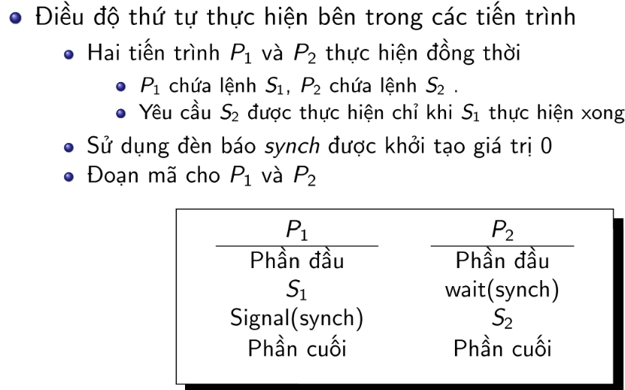
Chương 2 Quản lí tiến trình 4. Tài nguyên găng và điều độ tiến trình 4.4. Kỹ thuật đèn báo
Sử dụng đèn báo II

Slide 43
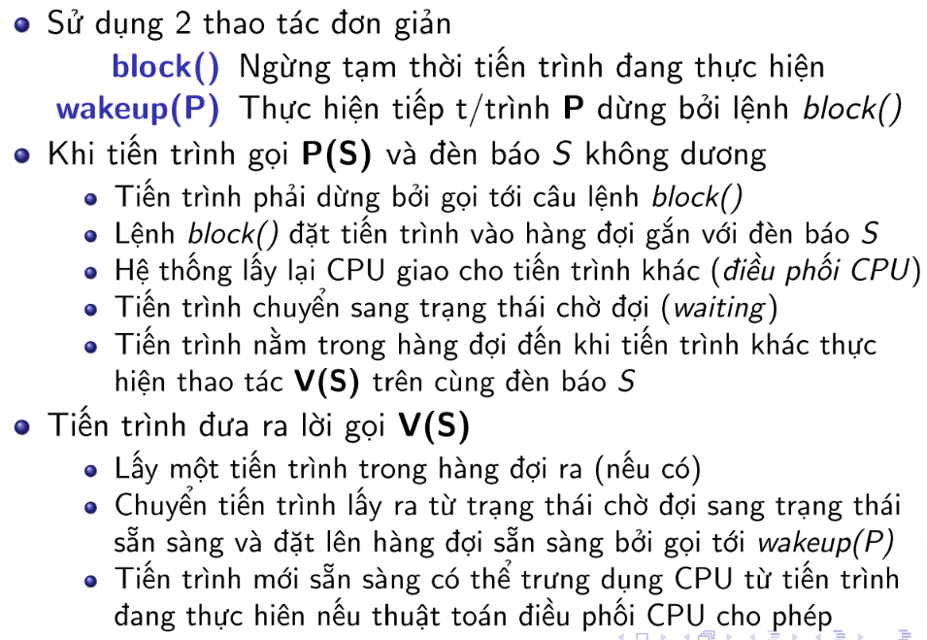
Chương 2 Quản lí tiến trình 4. Tài nguyên găng và điều độ tiến trình 4.4. Kỹ thuật đèn báo
Hủy bỏ chờ đợi tích cực

Slide 44
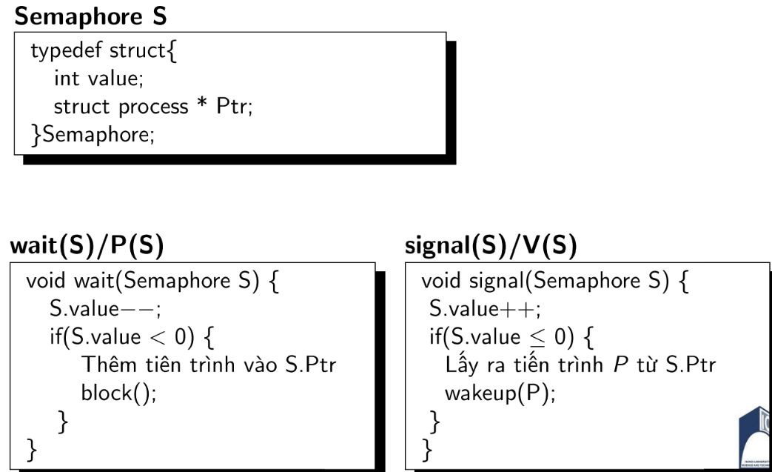
Chương 2 Quản lí tiến trình 4. Tài nguyên găng và điều độ tiến trình 4.4. Kỹ thuật đèn báo
Cài đặt đèn báo

Slide 45

Chương 2 Quản lí tiến trình 4. Tài nguyên găng và điều độ tiến trình 4.4. Kỹ thuật đèn báo
Sử dụng đèn báo

Slide 46
Chương 2 Quản lí tiến trình 4. Tài nguyên găng và điều độ tiến trình 4.4. Kỹ thuật đèn báo
Ví dụ điều độ
running
P₁
running
P₂
running
P₃
t
Semaphore S
S.Value = 1
S.Ptr
NULL

Slide 47
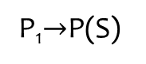
Chương 2 Quản lí tiến trình 4. Tài nguyên găng và điều độ tiến trình 4.4. Kỹ thuật đèn báo
Ví dụ điều độ
running
P₁
P₁$→$P(S)
running
P₂
running
P₃
t
Semaphore S
S.Value = 0
S.Ptr
NULL

Slide 48
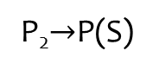
Chương 2 Quản lí tiến trình 4. Tài nguyên găng và điều độ tiến trình 4.4. Kỹ thuật đèn báo
Ví dụ điều độ
running
P₁
P₁$→$P(S)
block
P₂
P₂$→$P(S)
running
P₃
t
Semaphore S
S.Value = -1
S.Ptr
PCB2

Slide 49
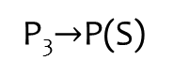
Chương 2 Quản lí tiến trình 4. Tài nguyên găng và điều độ tiến trình 4.4. Kỹ thuật đèn báo
Ví dụ điều độ
running
P₁
P₁$→$P(S)
block
P₂
P₂$→$P(S)
block
P₃
P₃$→$P(S)
t
Semaphore S
S.Value = -2
S.Ptr
PCB2
PCB3

Slide 50
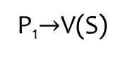
Chương 2 Quản lí tiến trình 4. Tài nguyên găng và điều độ tiến trình 4.4. Kỹ thuật đèn báo
Ví dụ điều độ
running
P₁
P₁$→$P(S)
P₁$→$V(S)
running
P₂
P₂$→$P(S)
block
P₃
P₃$→$P(S)
t
Semaphore S
S.Value = -1
S.Ptr
PCB3

Slide 51
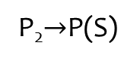
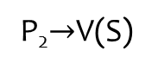
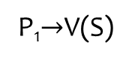
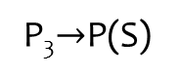
Chương 2 Quản lí tiến trình 4. Tài nguyên găng và điều độ tiến trình 4.4. Kỹ thuật đèn báo
Ví dụ điều độ
running
P₁
P₁$→$P(S)
P₁$→$V(S)
running
P₂
P₂$→$P(S)
P₂$→$V(S)
running
P₃
P₃$→$P(S)
t
Semaphore S
S.Value = 0
S.Ptr
NULL

Slide 52
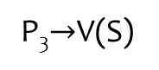
Chương 2 Quản lí tiến trình 4. Tài nguyên găng và điều độ tiến trình 4.4. Kỹ thuật đèn báo
Ví dụ điều độ
running
P₁
P₁$→$P(S)
P₁$→$V(S)
running
P₂
P₂$→$P(S)
P₂$→$V(S)
running
P₃
P₃$→$P(S)
P₃$→$V(S)
t
Semaphore S
S.Value = 1
S.Ptr
NULL

Slide 53
Chương 2 Quản lí tiến trình 4. Tài nguyên găng và điều độ tiến trình 4.4. Kỹ thuật đèn báo
Ví dụ điều độ
running
P₁
P₁$→$P(S)
P₁$→$V(S)
running
P₂
P₂$→$P(S)
P₂$→$V(S)
running
P₃
P₃$→$P(S)
P₃$→$V(S)
t
Semaphore S
S.Value = 1
S.Ptr
NULL

Slide 54
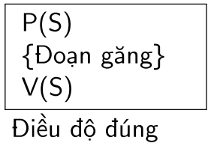
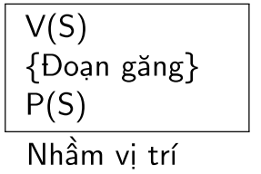
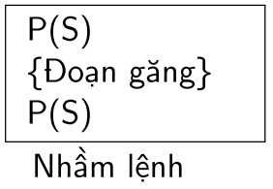
Chương 2 Quản lí tiến trình 4. Tài nguyên găng và điều độ tiến trình 4.4. Kỹ thuật đèn báo
Nhận xét
Dễ dàng áp dụng cho các hệ thống phức tạp
Không tồn tại hiện tượng chờ đợi tích cực
Hiệu quả sử dụng phụ thuộc vào người dùng

Slide 55
Chương 2 Quản lí tiến trình 4. Tài nguyên găng và điều độ tiến trình 4.4. Kỹ thuật đèn báo
Nhận xét
Các phép xử lý P(S) và V(S) là không phân chia được
⇒bản thân P(S) và V(S) cũng là 2 tài nguyên găng
⇒Cũng cần điều độ.
Hệ thống 1 VXL:
Cấm ngắt khi thực hiện wait(), signal()
Hệ thống nhiều VXL:
Không thể cấm ngắt trên VXL khác
Có thể dùng phương pháp khóa trong ⇒ Hiện tượng chờ đợi tích cực, nhưng thời gian chờ đợi ngắn (10 lệnh)

Slide 56
Chương 2 Quản lí tiến trình 4. Tài nguyên găng và điều độ tiến trình 4.4. Kỹ thuật đèn báo
Đối tượng Semaphore trong WIN32 API
CreateSemaphore(. . .) : Tạo một Semaphore
LPSECURITY_ATTRIBUTES lpSemaphoreAttributes
⇒ Trỏ tới cấu trúc an ninh, thẻ trả về được kế thừa?
LONG InitialCount, ⇒ Giá trị khởi tạo cho đối tượng Semaphore
LONG MaximumCount, ⇒ Giá trị lớn nhất của đối tượng Semaphore
LPCTSTR lpName ⇒ Tên của đối tượng Semaphore
Ví dụ CreateSemaphore(NULL,0,1,NULL);
Trả về thẻ (HANDLE) của đối tượng Semaphore hoặc NULL
WaitForSingleObject(HANDLE h, DWORD time)
ReleaseSemaphore (. . .)
HANDLE hSemaphore, ⇐Thẻ của đối tượng Semaphore
LONG lReleaseCount, ⇐Giá trị được tăng lên,
LPLONG lpPreviousCount ⇐Giá trị trước đó
Ví dụ: ReleaseSemaphore(S, 1, NULL);

Slide 57
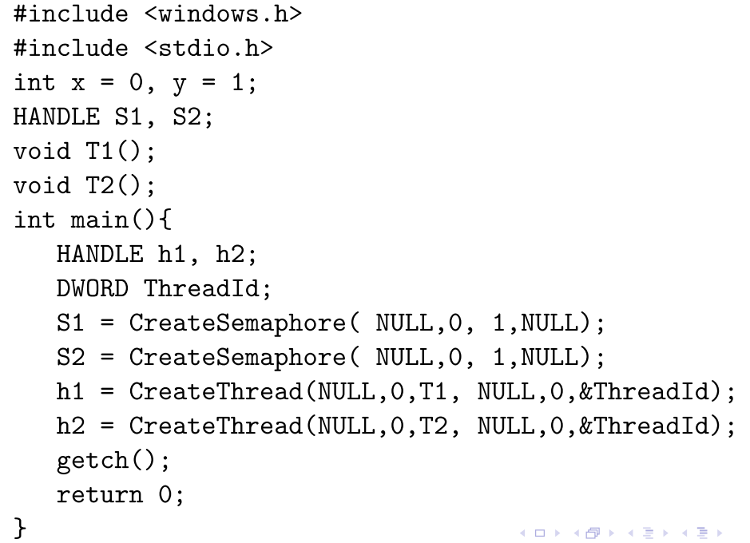
Chương 2 Quản lí tiến trình 4. Tài nguyên găng và điều độ tiến trình 4.4. Kỹ thuật đèn báo
Ví dụ 1

Slide 58
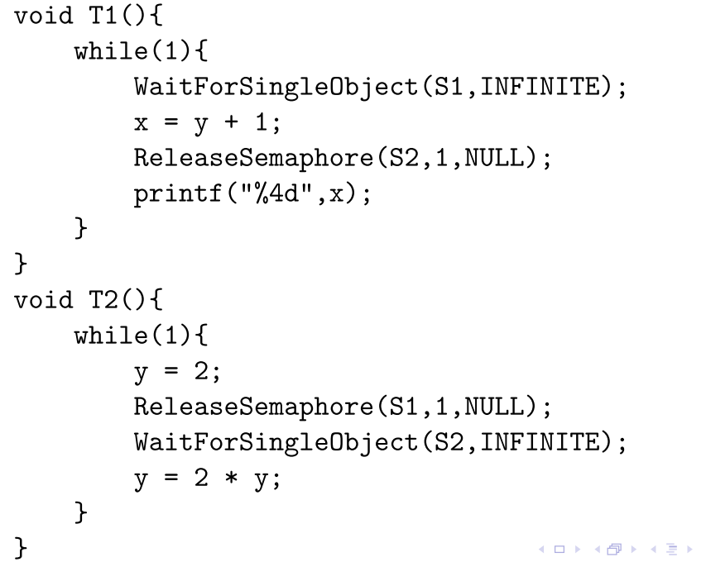
Chương 2 Quản lí tiến trình 4. Tài nguyên găng và điều độ tiến trình 4.4. Kỹ thuật đèn báo
Ví dụ 1

Slide 59
Chương 2 Quản lí tiến trình 4. Tài nguyên găng và điều độ tiến trình 4.5 Ví dụ về đồng bộ tiến trình
Khái niệm tài nguyên găng
Phương pháp khóa trong
Phương pháp kiểm tra và xác lập
Kỹ thuật đèn báo
Ví dụ về đồng bộ tiến trình
Công cụ điều độ cấp cao

Slide 60
Chương 2 Quản lí tiến trình 4. Tài nguyên găng và điều độ tiến trình 4.5 Ví dụ về đồng bộ tiến trình
Người sản xuất-người tiêu thụ (Producer-Consumer)
Bữa ăn tối của triết gia (Dining Philosophers)
Người đọc và biên tập viên (Readers-Writers)
Người thợ cắt tóc ngủ gật (Sleeping Barber)
Bathroom Problem
Đồng bộ theo Barriers

Slide 61
Chương 2 Quản lí tiến trình 4. Tài nguyên găng và điều độ tiến trình 4.5 Ví dụ về đồng bộ tiến trình
Bài toán người sản xuất (producer)-người tiêu thụ(consumer)
while(1) {
/*produce an item in Buffer*/
while (Counter == BUFFER_SIZE) ;
/*do nothing*/
Buffer[IN] = nextProduced;
IN = (IN + 1) % BUFFER_SIZE;
Counter++;
}
while(1){
while(Counter == 0) ;
/*do nothing*/
nextConsumed = Buffer[OUT];
OUT =(OUT + 1) % BUFFER_SIZE;
Counter--; /*consume the item in
nextConsumed*/
}
Producer
Consumer
Notes:
Đồng bộ hoá không cho Producer thêm sản phẩm khi Bufer đã đầy và ngược lại

Slide 62
Chương 2 Quản lí tiến trình 4. Tài nguyên găng và điều độ tiến trình 4.5 Ví dụ về đồng bộ tiến trình
Bài toán người sản xuất (producer)-người tiêu thụ(consumer)
Giải pháp: Dùng 1 đèn báo Mutex để diều độ biến Counter
Khởi tạo: Mutex = 1
while(1) {
/*produce a product in Buffer */
if(Counter==SIZE) block();
/*do nothing*/
Buffer[IN] = nextProduced;
IN = (IN + 1) % BUFFER_SIZE;
Counter++;
if(Counter==1) wakeup(Consumer);
}
while(1){
if(Counter == 0) block();
/*do nothing*/
nextConsumed = Buffer[OUT];
OUT =(OUT + 1) % BUFFER_SIZE;
Counter--;
if(Counter==SIZE-1) wakeup(Producer);
/*consume the item in Buffer*/
}
Producer
Consumer
Vấn đề: Giả thiết Counter=0
Consumer kiểm tra counter => gọi thực hiện lệnh block()
Producer tăng counter lên 1 và gọi wakeup(Consumer)
Consumer chưa bị block => Câu lệnh wakeup() bị bỏ qua

Slide 63
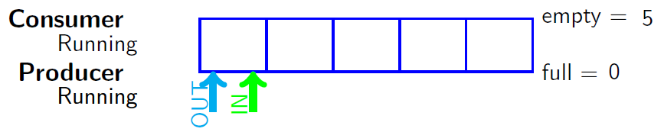
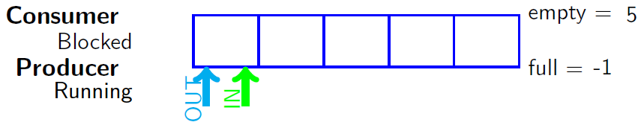
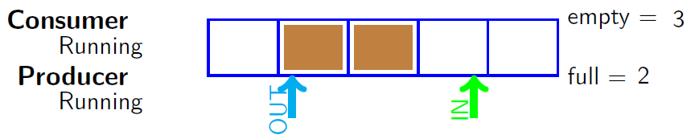
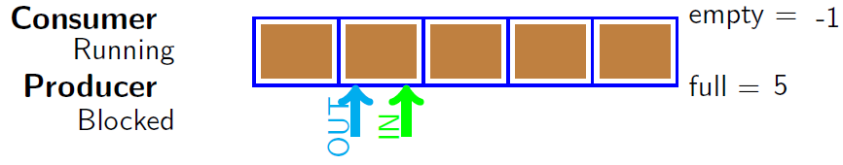
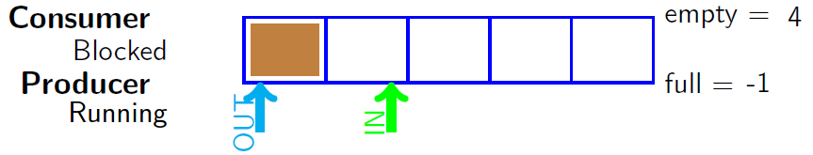
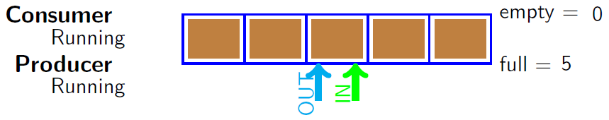
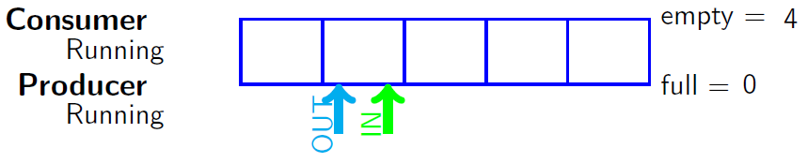
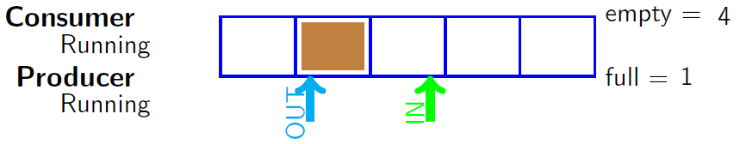
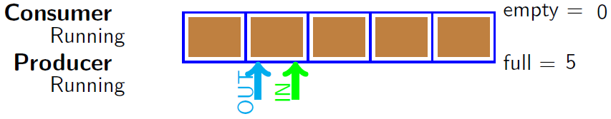
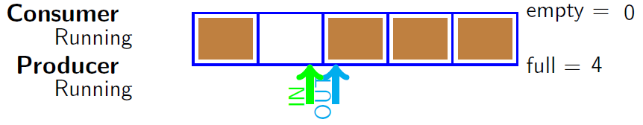
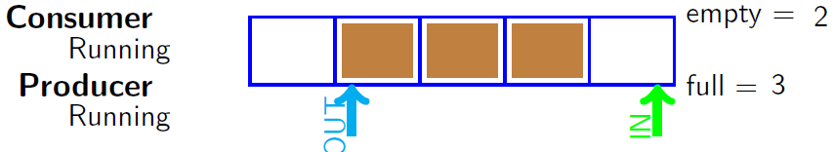
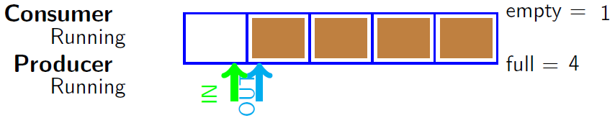
Chương 2 Quản lí tiến trình 4. Tài nguyên găng và điều độ tiến trình 4.5 Ví dụ về đồng bộ tiến trình
Bài toán người sản xuất (producer)-người tiêu thụ(consumer)
Giải pháp 2: Dùng 2 đèn báo full, empty được khởi tạo:
full ← 0 : Số phần tử trong buffer
empty←BUFFER_SIZE: Số chỗ trống trong buffer
do{
{Tạo phần tử mới}
wait(empty);
{Đặt phần tử mới vào Buffer}
signal(full);
} while (1);
do{
wait(full);
{Lấy 1 phần tử trong Buffer}
signal(empty);
{Xử lý phần tử vừa lấy ra}
} while (1);
Producer
Consumer

Slide 64
Chương 2 Quản lí tiến trình 4. Tài nguyên găng và điều độ tiến trình 4.5 Ví dụ về đồng bộ tiến trình
Bài toán người sản xuất (producer)-người tiêu thụ(consumer)
Vấn đề: Khi có nhiều TT cùng loại Producer và Consumer => biến IN và OUT→ tài nguyên găng
Giải pháp: Dùng đèn báo thứ 3 (mutex) để diều độ TT cùng loại
do{
{Tạo phần tử mới}
wait(empty);
wait(mutex);
{Đặt phần tử mới vào Buffer}
signal(mutex);
signal(full);
} while (1);
do{
wait(full);
wait (mutex);
{Lấy 1 phần tử trong Buffer}
signal(mutex);
signal(empty);
{Xử lý phần tử vừa lấy ra}
} while (1);
Producer
Consumer

Slide 65
Chương 2 Quản lí tiến trình 4. Tài nguyên găng và điều độ tiến trình 4.5 Ví dụ về đồng bộ tiến trình
Người đọc và biên tập viên
Nhiều TT (Readers) cùng truy nhập 1 cơ sở dữ liệu (CSDL)
Một số TT (Writers) cập nhật cơ sở dữ liệu
Cho phép số lượng tùy ý các TT Readers cùng truy nhập CSDL
Đang tồn tại 1 TT Reader truy cập CSDL, mọi TT Readers khác mới xuất hiện đều được truy cập CSDL
(TT Writers phải xếp hàng chờ đợi)
Chỉ cho phép 1 TT Writers cập nhật CSDL tại 1 thời điểm.
Vấn đề không trưng dụng. Các TT ở trong đoạn găng mà không bị ngắt

Slide 66
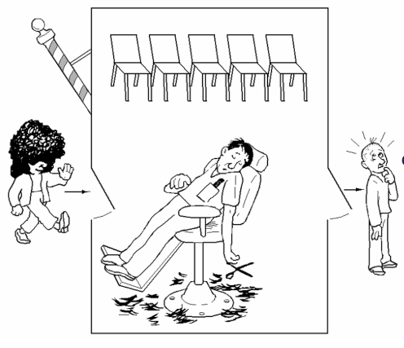
Chương 2 Quản lí tiến trình 4. Tài nguyên găng và điều độ tiến trình 4.5 Ví dụ về đồng bộ tiến trình
Người thợ cắt tóc ngủ gật (Sleeping Barber)
N ghế đợi dành cho khách hàng
Một người thợ chỉ có thể cắt tóc cho một khách hàng tại một thời điểm
Không có khách hàng đợi, thợ cắt tóc ngủ
Khi một khách hàng tới
Nếu thợ cắt tóc đang ngủ⇒Đánh thức anh ta dậy làm việc
Nếu thợ cắt tóc đang làm việc
Không còn ghế đợi trống ⇒ bỏ đi
Còn ghế đợi trống⇒ Ngồi đợi

Slide 67
Chương 2 Quản lí tiến trình 4. Tài nguyên găng và điều độ tiến trình 4.5 Ví dụ về đồng bộ tiến trình
Bathroom Problem
Bài toán
A bathroom is to be used by both men and women, but not at the same time
If the bathroom is empty, then anyone can enter
If the bathroom is occupied, then only a person of the same gender as the occupant(s) may enter
The number of people that may be in the bathroom at the same time is limited
Yêu cầu cài đặt bài toán thỏa mãn các ràng buộc
Có 2 kiểu TT male() và female()
Mỗi TT ở trong Bathroom một khoảng t/gian ngẫu nhiên

Slide 68

Chương 2 Quản lí tiến trình 4. Tài nguyên găng và điều độ tiến trình 4.5 Ví dụ về đồng bộ tiến trình
Đồng bộ barriers
Các TT hướng tới một Ba-ri-e chung

Slide 69

Chương 2 Quản lí tiến trình 4. Tài nguyên găng và điều độ tiến trình 4.5 Ví dụ về đồng bộ tiến trình
Đồng bộ barriers
Các TT hướng tới một Ba-ri-e chung
Khi đạt tới Ba-ri-e, tất cả các TT đều bị block ngoại trừ
TT đến cuối cùng

Slide 70

Chương 2 Quản lí tiến trình 4. Tài nguyên găng và điều độ tiến trình 4.5 Ví dụ về đồng bộ tiến trình
Đồng bộ barriers
Các TT hướng tới một Ba-ri-e chung
Khi đạt tới Ba-ri-e, tất cả các TT đều bị block ngoại trừ
TT đến cuối cùng
Khi TT cuối tới, đánh thức tất cả các TT đang bị
block và cùng vượt qua Ba-ri-e

Slide 71

Chương 2 Quản lí tiến trình 4. Tài nguyên găng và điều độ tiến trình 4.5 Ví dụ về đồng bộ tiến trình
Bài toán tạo phân tử H2O
Có 2 kiểu TT (luồng): oxygen and hydrogen
Để kết hợp các TT thành 1 phân tử nước, cần 1 Ba-ri-e
để các TT phải đợi cho tới khi 1 phân tử nước sẵn sàng được tạo ra.
Khi mỗi TT vượt qua Ba-ri-e, nó phải kích hoạt liên kết.
Tất cả các TT trong cùng một phân tử nước phải tạo liên kết, trước khi 1 TT của phân tử nước khác gọi tới thủ tục tạo liên kết

Slide 72

Chương 2 Quản lí tiến trình 4. Tài nguyên găng và điều độ tiến trình 4.5 Ví dụ về đồng bộ tiến trình
Bài toán tạo phân tử H2O
Có 2 kiểu TT (luồng): oxygen and hydrogen
Để kết hợp các TT thành 1 phân tử nước, cần 1 Ba-ri-e
để các TT phải đợi cho tới khi 1 phân tử nước sẵn sàng được tạo ra.
Khi mỗi TT vượt qua Ba-ri-e, nó phải kích hoạt liên kết.
Tất cả các TT trong cùng một phân tử nước phải tạo liên kết, trước khi 1 TT của phân tử nước khác gọi tới thủ tục tạo liên kết

Slide 73

Chương 2 Quản lí tiến trình 4. Tài nguyên găng và điều độ tiến trình 4.5 Ví dụ về đồng bộ tiến trình
Bài toán tạo phân tử H2O
Có 2 kiểu TT (luồng): oxygen and hydrogen
Để kết hợp các TT thành 1 phân tử nước, cần 1 Ba-ri-e
để các TT phải đợi cho tới khi 1 phân tử nước sẵn sàng được tạo ra.
Khi mỗi TT vượt qua Ba-ri-e, nó phải kích hoạt liên kết.
Tất cả các TT trong cùng một phân tử nước phải tạo liên kết, trước khi 1 TT của phân tử nước khác gọi tới thủ tục tạo liên kết

Slide 74

Chương 2 Quản lí tiến trình 4. Tài nguyên găng và điều độ tiến trình 4.5 Ví dụ về đồng bộ tiến trình
Bài toán tạo phân tử H2O
Có 2 kiểu TT (luồng): oxygen and hydrogen
Để kết hợp các TT thành 1 phân tử nước, cần 1 Ba-ri-e
để các TT phải đợi cho tới khi 1 phân tử nước sẵn sàng được tạo ra.
Khi mỗi TT vượt qua Ba-ri-e, nó phải kích hoạt liên kết.
Tất cả các TT trong cùng một phân tử nước phải tạo liên kết, trước khi 1 TT của phân tử nước khác gọi tới thủ tục tạo liên kết

Slide 75

Chương 2 Quản lí tiến trình 4. Tài nguyên găng và điều độ tiến trình 4.5 Ví dụ về đồng bộ tiến trình
Bài toán tạo phân tử H2O
Có 2 kiểu TT (luồng): oxygen and hydrogen
Để kết hợp các TT thành 1 phân tử nước, cần 1 Ba-ri-e
để các TT phải đợi cho tới khi 1 phân tử nước sẵn sàng được tạo ra.
Khi mỗi TT vượt qua Ba-ri-e, nó phải kích hoạt liên kết.
Tất cả các TT trong cùng một phân tử nước phải tạo liên kết, trước khi 1 TT của phân tử nước khác gọi tới thủ tục tạo liên kết

Slide 76

Chương 2 Quản lí tiến trình 4. Tài nguyên găng và điều độ tiến trình 4.5 Ví dụ về đồng bộ tiến trình
Bữa ăn tối của triết gia
Bài toán đồng bộ hóa tiến trình nổi tiếng, thể hiện tình trạng nhiều tiến trình phân chia nhiều tài nguyên
5 triết gia ăn tối quanh một bàn tròn
Trước mỗi triết gia là một đĩa mì
Giữa 2 đĩa kề nhau là một cái dĩa (fork)
Các triết gia thực hiện luân phiên, liên tục 2 việc :Ăn và Nghĩ
Mỗi triết gia cần 2 cái dĩa để ăn
Chỉ lấy 1 dĩa tại 1 thời điểm
Cái bên trái rồi tới cái bên phải
Ăn xong, triết gia để dĩa vào vị trí cũ

Slide 77

Chương 2 Quản lí tiến trình 4. Tài nguyên găng và điều độ tiến trình 4.5 Ví dụ về đồng bộ tiến trình
Vấn đề triết gia ăn tối: Phương pháp đơn giản
Mỗi chiếc dĩa là một tài nguyên găng, được điều độ bởi một đèn báo fork[i]
Semaphore fork[5] = {1, 1, 1, 1, 1};
Thuật toán cho Triết gia Pi
Nếu tất cả các triết gia cùng muốn ăn
Cùng lấy chiếc dĩa bên trái (gọi tới: wait(fork[i]))
Cùng đợi lấy chiếc dĩa bên phải (gọi tới: wait(fork[(i+1)%5]))
⇒ Bế tắc (deadlock)

Slide 78

Chương 2 Quản lí tiến trình 4. Tài nguyên găng và điều độ tiến trình 4.5 Ví dụ về đồng bộ tiến trình
Vấn đề triết gia ăn tối: Giải pháp 1
Chỉ cho phép một nhà triết học lấy dĩa tại một thời điểm
Semaphore mutex ← 1;
Thuật toán cho Triết gia Pi
Có thể làm cho 2 triết gia không kề nhau cùng được ăn tại một thời điểm (P1: ăn, P2: chiếm mutex⇒ P3 đợi)

Slide 79

Chương 2 Quản lí tiến trình 4. Tài nguyên găng và điều độ tiến trình 4.5 Ví dụ về đồng bộ tiến trình
Vấn đề triết gia ăn tối: Giải pháp 2
Thứ tự lấy dĩa của các triết gia khác nhau
Triết gia số hiệu chẵn lấy dĩa trái trước
Triết gia số hiệu lẻ lấy dĩa phải trước
Giải quyết được vấn đề bế tắc

Slide 80
Chương 2 Quản lí tiến trình 4. Tài nguyên găng và điều độ tiến trình 4.5 Ví dụ về đồng bộ tiến trình
Vấn đề triết gia ăn tối: Một số giải pháp khác
Trả lại dĩa bên trái nếu không lấy được cái bên phải
Kiểm tra dĩa phải sẵn sàng trước khi gọi wait(fork[(i+1)%5])
Nếu không sẵn có: trả lại dĩa trái, đợi một thời gian rồi thử lại
Không bị bế tắc, nhưng không tiến triển:nạn đói (starvation)
Thực hiện trong thực tế, nhưng không đảm bảo về lý thuyết của đề bài

Slide 81
Chương 2 Quản lí tiến trình 4. Tài nguyên găng và điều độ tiến trình 4.5 Ví dụ về đồng bộ tiến trình
Vấn đề triết gia ăn tối: Một số giải pháp khác (tiếp)
Sử dụng đèn báo đồng thời P_{Sim}(S1, S2, . . . , Sn)
Thu được tất cả đèn báo cùng một thời điểm hoặc không có bất kỳ đèn báo nào
Thao tác P_{Sim}(S1, S2, . . . , Sn) sẽ block() TT/luồng gọi khi có bất kỳ một đèn báo nào không thể thu được
Thuật toán
Khó cài đặt đèn báo đồng thời
Giải pháp đề xuất bởi Tanenbaum (Tanenbaum 2001)
P_{Sim}(fork[i], fork[(i+1)% 5]);
{ Ăn}
V_{Sim}(fork[i], fork[(i+1)% 5]);

Slide 82

Chương 2 Quản lí tiến trình 4. Tài nguyên găng và điều độ tiến trình 4.5 Ví dụ về đồng bộ tiến trình
Vấn đề triết gia ăn tối: Minh họa

Slide 83

Chương 2 Quản lí tiến trình 4. Tài nguyên găng và điều độ tiến trình 4.5 Ví dụ về đồng bộ tiến trình
True problem ?

Slide 84
Chương 2 Quản lí tiến trình 4. Tài nguyên găng và điều độ tiến trình 4.6 Công cụ điều độ cấp cao
Khái niệm tài nguyên găng
Phương pháp khóa trong
Phương pháp kiểm tra và xác lập
Kỹ thuật đèn báo
Ví dụ về đồng bộ tiến trình
Công cụ điều độ cấp cao

Slide 85

Chương 2 Quản lí tiến trình 4. Tài nguyên găng và điều độ tiến trình 4.6 Công cụ điều độ cấp cao
Giới thiệu
Là 1 kiểu dữ liệu đặc biệt, được đề xuất bởi HOARE 1974
Bao gồm các thủ tục, dữ liệu cục bộ, đoạn mã khởi tạo
Các TT chỉ có thể truy nhập tới các biến bằng cách gọi tới các thủ tục trong Monitor
Tại 1 thời điểm chỉ có 1 TT được quyền sử dụng Monitor
TT khác muốn sử dụng, phải chờ đợi
Cho phép các TT đợi trong Monitor
Sử dụng các biến điều kiện (condition variable)
Cú pháp của Monitor
Notes:
Synchronization code added by compiler, enforced at runtime

Slide 86

Chương 2 Quản lí tiến trình 4. Tài nguyên găng và điều độ tiến trình 4.6 Công cụ điều độ cấp cao
Mô hình

Slide 87
Chương 2 Quản lí tiến trình 4. Tài nguyên găng và điều độ tiến trình 4.6 Công cụ điều độ cấp cao
Biến điều kiện
Thực chất là tên của 1 hàng đợi
Khai báo: condition x,y;
Các biến điều khiển chỉ có thể được sử dụng với 2 thao tác
wait() và signal()

Slide 88
Chương 2 Quản lí tiến trình 4. Tài nguyên găng và điều độ tiến trình 4.6 Công cụ điều độ cấp cao
Biến điều kiện
wait()
Được gọi bởi các thủ tục của Monitor
Cú pháp: x.wait() hoặc wait(x)
cho phép TT đưa ra lời gọi bị tạm dừng (block)
cho tới khi được 1 TT khác kích hoạt bằng cách gọi tới signal()

Slide 89
Chương 2 Quản lí tiến trình 4. Tài nguyên găng và điều độ tiến trình 4.6 Công cụ điều độ cấp cao
Biến điều kiện
signal()
Được gọi bởi các thủ tục của Monitor
(Cú pháp: x.signal() hoặc signal(x))
kích hoạt chính xác 1 TT đang đợi tại biến điều kiện x (nằm trong hàng đợi x) ra tiếp tục hoạt động.
Nếu không có TT nào đang đợi, thao tác không có hiệu lực (bị bỏ qua)

Slide 90

Chương 2 Quản lí tiến trình 4. Tài nguyên găng và điều độ tiến trình 4.6 Công cụ điều độ cấp cao
Mô hình

Slide 91


Chương 2 Quản lí tiến trình 4. Tài nguyên găng và điều độ tiến trình 4.6 Công cụ điều độ cấp cao
Sử dụng Monitor: một tài nguyên chung

Slide 92


Chương 2 Quản lí tiến trình 4. Tài nguyên găng và điều độ tiến trình 4.6 Công cụ điều độ cấp cao
Bài toán Producer - Consumer

